Slide 1
Индивидуальный проект (Этап 1)
Макарова Анастасия Михайловна

Slide 2
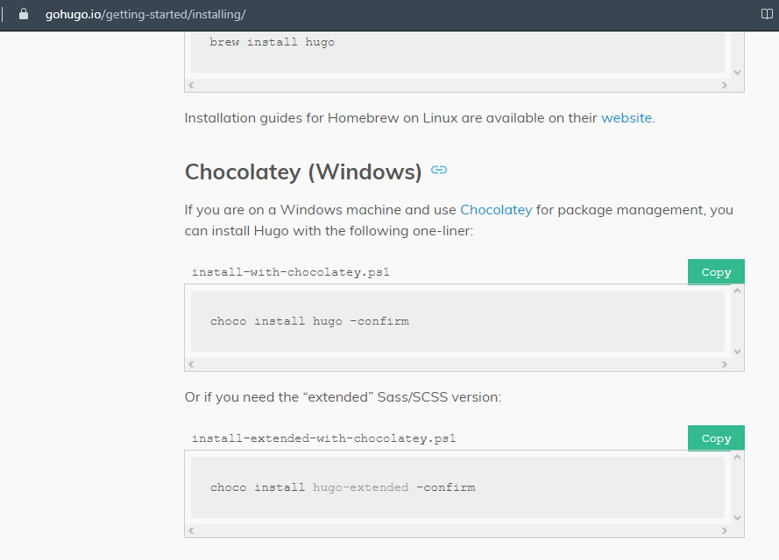
Установка необходимого ПО
устанавливаем chocolately
устанавливаем hugo
устанавливаем Visual Studio
Рис.1

Slide 3
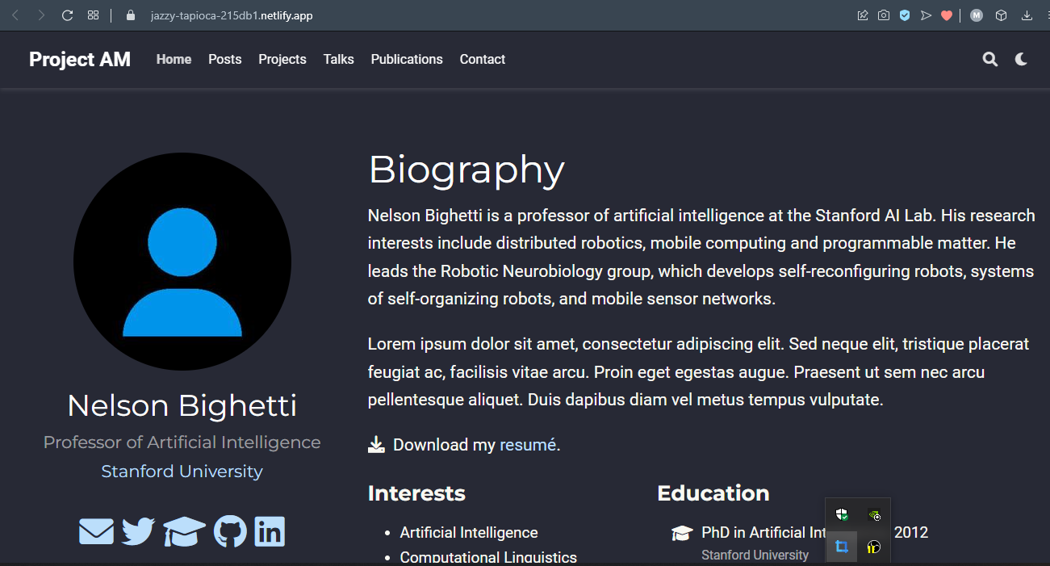
Работа с шаблоанми
Создаем сайт с помощью шаблонов.
Рис.2

Slide 4
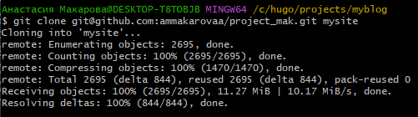
Работа с сайтом
Клонируем репозиторий с github
Рис.3

Slide 5
Хостинг Netlify
Размещаем сайт на хостинге

Slide 6
Спасибо за внимание

